Slide 1
به نام خدا
ریاضی سوم راهنمایی

Slide 2
اعداد طبیعی
اعداد طبیعی برای شمارش بکار می روند.
مجموعه ی اعداد طبیعی از عدد یک شروع شده
و تا بی نهایت ادامه دارد.
این مجموعه با نمادN نمایش داده می شود.
کوچکترین عضومجموعه اعداد طبیعی(عضو ابتدا):
عدد یک
بزرگترین عضومجموعه اعداد طبیعی(عضو انتها):
تعریف نشده

Slide 3
اعداد طبیعی
فرد
زوج
...و7و5و3و1
...و8و6و4و2

Slide 4
اعداد طبیعی
عدد یک
(نه اول و نه مرکب)
اعداد اول
اعداد مرکب

Slide 5
عدد اول
عدد ی طبیعی است
بزرگتر از یک است
فقط دارای دو مقسوم علیه است
(یکی یک و دیگری خودش)
مثال: اعداد اول کوچکتر از 30:
29و23و19و17و13و11و7و5و3و2

Slide 6
تنها عدد اول زوج عدد 2 است.
کوچکترین عدد اول عدد 2 است.
بی نهایت عدد اول وجود دارد.
هیچ دو عدد اول متوالی بجز 2و3 وجود ندارد.

Slide 7
الگوريتم غربال:روشي براي تعيين اعداد اول از 1 تا n
عدد يك را خط بزنيد.
مضربهاي عدد2 را به غير از خود 2 خط بزنيد.
مضربهاي عدد 3 را به غير از خود 3 خط بزنيد.
مضربهاي عدد خط نزده ي بعدي را كه اول است (در صورتي كه مربع آن در ليست اعداد موجود باشد)،به غير از خود اين عدد خط بزنيد.

Slide 8
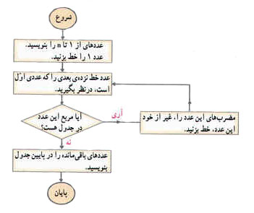
نمودار الگوريتم غربال

Slide 9
مثال:
درستي يا نادرستي گزاره هاي زير را مشخص كنيد:
عدد 117 عددي اول است.
تنها مضرب اول عدد7 ، خود 7 است.
تمام اعداد اول ، فرد هستند.  
تمام اعداد فرد، اول هستند.





Slide 10
2.در مجموعه ي زير ، اعداد اول را مشخص كنيد.

Slide 11
4.اگر جدول غربال را براي تشخيص اعداد اول بين 1 تا 100 بكار ببريم،آيا:
الف)عدد87 خط مي خورد؟ بلي ◻ خير ◻
ب) تمام اعدادي كه خط مي خورند،مركب هستند؟
بلي ◻ خير ◻



Slide 12
5. كدام عدد،يك عدد مركب است؟
1)127 ◻ 2)119◻ 3)97 ◻ 4)89 ◻


Slide 13
6.از بين اعداد طبيعي 1 تا 40 چند عدد، مربع كامل يك عدد اول است؟
1)2◻ 2)3◻ 3)4 ◻ 4)5◻


Slide 14
7.چند عدد مضرب 3 بين دو عدد طبيعي 25و50 واقع است؟
1)6 ◻ 2)7 ◻ 3)8 ◻ 4)9 ◻


